Slide 1
타우리스의 이피게니아 -에우리피데스와 괴테의 작품 비교-
국어국문학과 박찬희

Slide 2
가계도 – 펠롭스 가문
아가멤논
클리탐네스트라
이피게니아
엘렉트라
오레스테스

Slide 3
작품의 배경
아가멤논 왕이 트로이 전쟁을 위해 출병
신이 노하여 바다에 바람이 불지 않음
왕은 자신의 맏딸 이피게니아를 제물로 바침
신이 이피게니아를 크림 반도의 타우리스로 보내어 그곳의 신관을 맡게 함
클레템네스트라는 트로이 전쟁을 마치고 돌아온 아가멤논 왕을 직접 죽임
분노한 아들 오레스테스가 자신의 어머니를 죽임
이로 인하여 여신들의 분노를 산 오레스테스는 타우리스에 있는 여신의 신상을 가져와야만 죄를 면할 수 있게 됨
Notes:
아가멤논 왕이 트로이 전쟁을 위해 출병
신이 노하여 바다에 바람이 불지 않음
왕은 자신의 맏딸 이피게니아를 제물로 바침
신이 이피게니아를 크림 반도의 타우리스로 보내어 그곳의 신관을 맡게 함
클레템네스트라는 트로이 전쟁을 마치고 돌아온 아가멤논 왕을 직접 죽임
분노한 아들 오레스테스가 자신의 어머니를 죽임
이로 인하여 여신들의 분노를

Slide 4
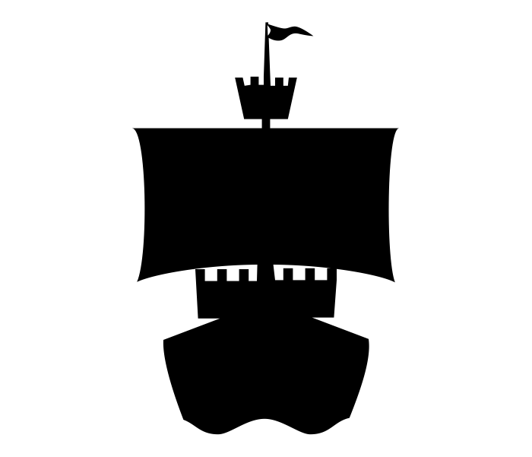


작품의 배경

Slide 5




줄거리 설명

Slide 6




줄거리 설명

Slide 7
괴테 각편에 드러난 인물상
이피게니아 : 고향을 잃은 불행한 사제. 그러나 인간을 제물로 바치는 관습을 타파하고 왕을 이성적으로 설득해내는 지혜를 가진 인물
토아스 : 아들을 잃고 상심한 왕. 여사제를 아내로 맞이하고 싶어함.
오레스테스 : 모친살해의 죄책감으로 정신착란증세를 보이는 젊은이
필라데스 : 신탁을 교묘히 해석(die Schwester)하는 기지를 지닌 젊은이

Slide 8
두 작품 비교
die Humanisierung des Götterglaubens
에우리피데스
모든 것이 신 중심
인간은 장기말
신탁의 힘이 강했다.
괴테
비교적 인물 중심
개개인의 사연
신의 의지 vs 자신의 소원

Slide 9
두 작품 비교
die Humanisierung des Götterglaubens
에우리피데스
“좋아! 여신께 봉사하는 것이 내 첫 번째 임무여야 하니까.”
“나는 포이보스의 신탁에 복종하여 여기로 온 거예요.”
“나는 아테나이니라. 그대는 내 말을 들어라! 그대는 추격을 멈추고 밀물 같은 군대를 철수하라.”
괴테
“삶이란 숨쉬는 것만으로 이루어지지는 않지요. 자기 무덤을 돌아다니는 그림자처럼 이 성스러운 곳에서 그저 탄식만 해야 한다면 그게 무슨 삶인가요?”
“여신이 피에 굶주렸다고 잘못 생각하고 있다면 하늘의 뜻을 오해하는 것입니다. 자신들의 잔인한 욕망을 신에게 덮어씌우는 것일 뿐입니다.”
“신기한 기술로 신들의 의지와 자네의 소원을 영리하게 하나로 엮어대는군.”

Slide 10
Das ende

